Slide 1
คณะวิศวกรรมศาสตร์และเทคโนโลยีอุตสาหกรรม
Suan Sunandha Rajabhat University
กฎหมายในต่างประเทศ และมาตรฐานอื่นๆ ที่เกี่ยวข้องกับความปลอดภัย อาชีวอนามัยและ สภาพแวดล้อมในการทำงาน
.:: ทรงปัญญา ศรัทธาธรรม นำสังคม .::

Slide 2
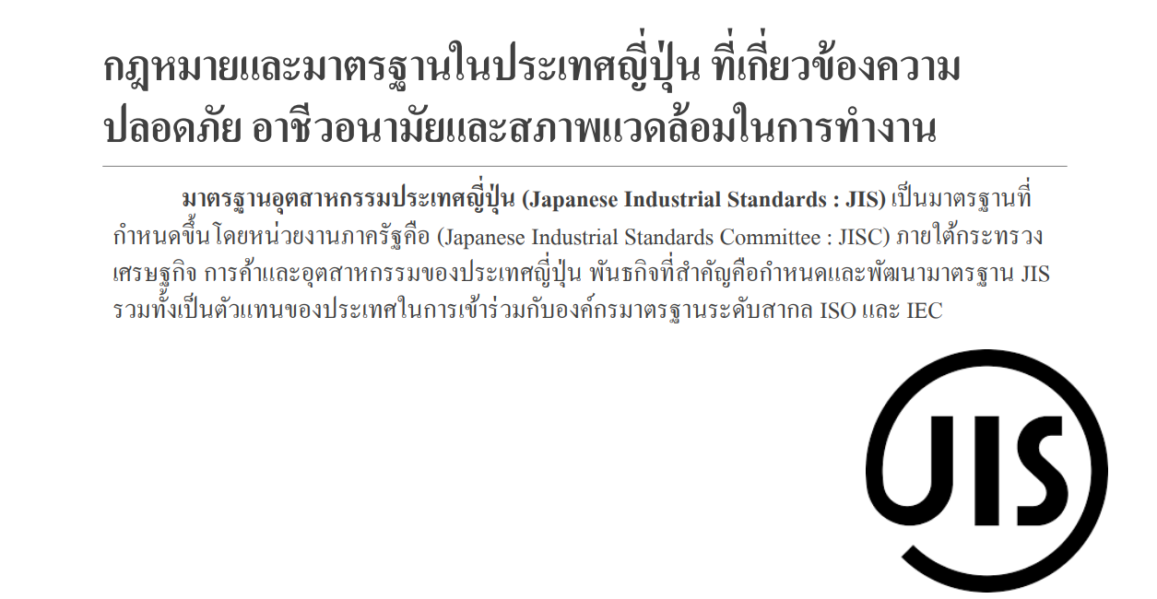


Slide 3
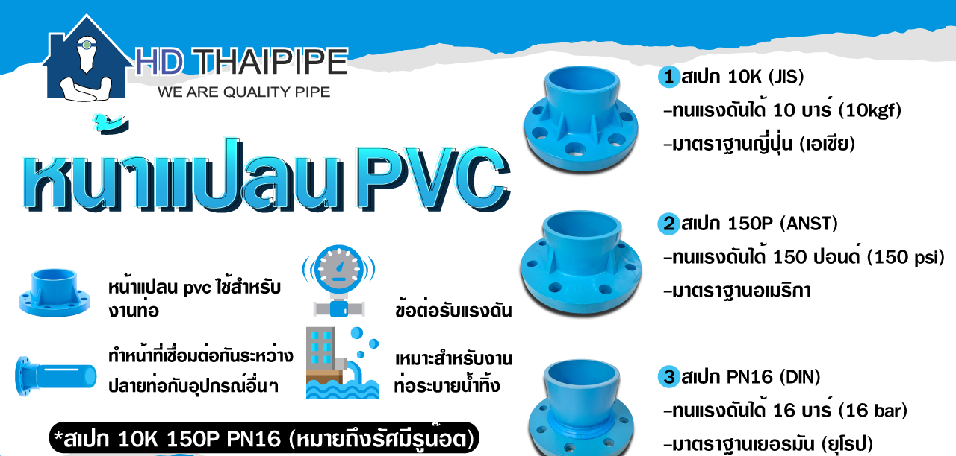
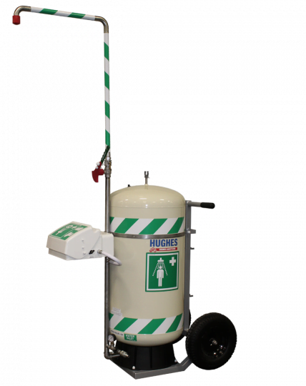
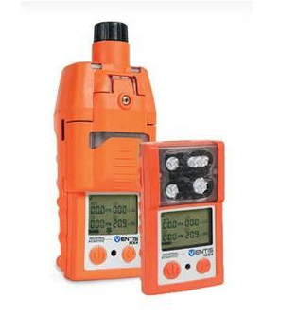
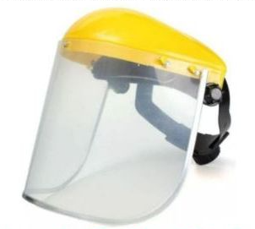

Slide 4
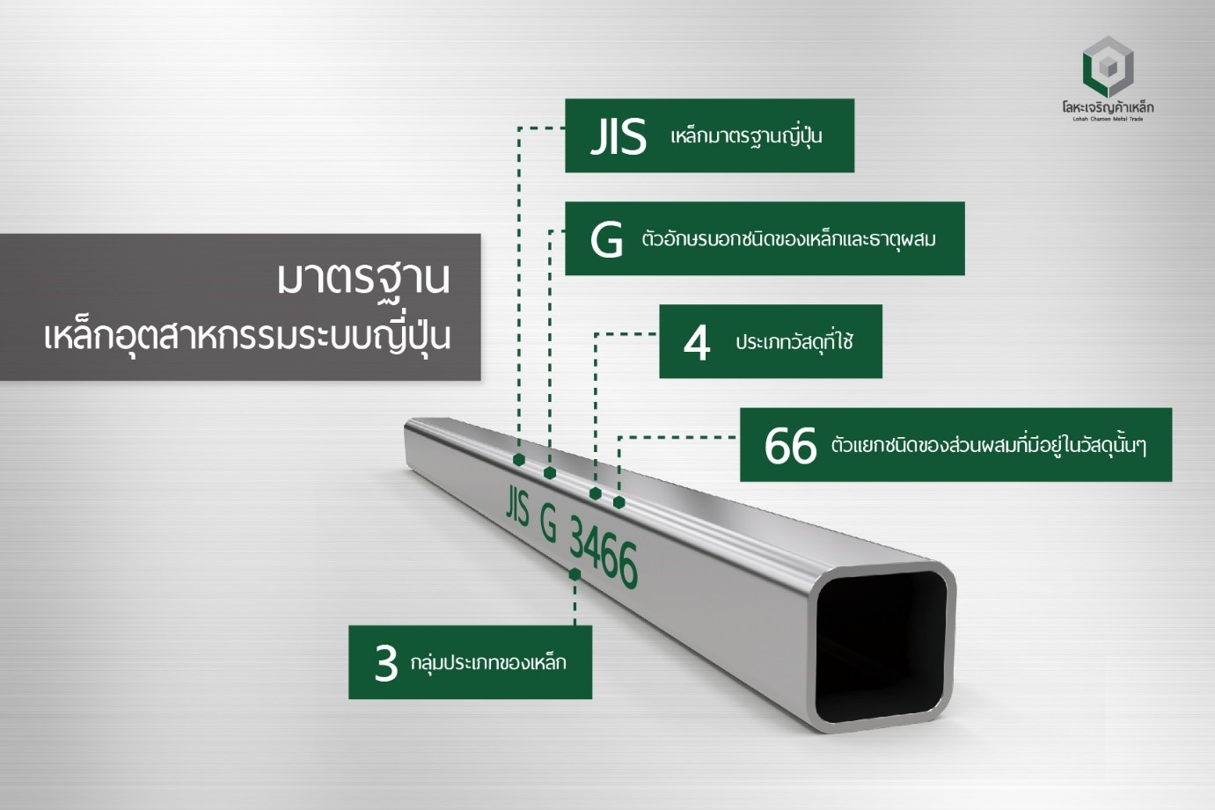

Slide 5

IEC ย่อมาจาก International Electro technical Commission ซึ่งเป็นหน่วยงานคณะกรรมาธิการระหว่างประเทศว่าด้วยมาตรฐานสาขาอิเล็กทรอเทคนิกส์ เป็นองค์กรอิสระที่เริ่มก่อตั้งขึ้นเมื่อ พ.ศ. 2449 โดยมีวัตถุประสงค์เพื่อจัดทำมาตรฐานระหว่างประเทศ ทางด้านไฟฟ้า อิเล็กทรอนิกส์ และเทคโนโลยีที่เกี่ยวข้อง ครอบคลุมตั้งแต่การผลิตไฟฟ้า การกระจายพลังงาน อุปกรณ์อิเล็กทรอนิกส์ แบตเตอรี่ ไปจนถึงเทคโนโลยีการแพทย์และนาโนเทคโนโลยี มีเป้าหมายเพื่ออำนวยความสะดวกทางการค้าและรับรองความปลอดภัยของผู้ใช้งาน. นอกจากนั้นยังดำเนินการจัดทำระบบการตรวจประเมิน เพื่อการรับรองคุณภาพให้กับมาตรฐานของ IEC เพื่อเป็นเครื่องมือในการอำนวยความสะดวกทางการค้าระหว่างประเทศ

Slide 6
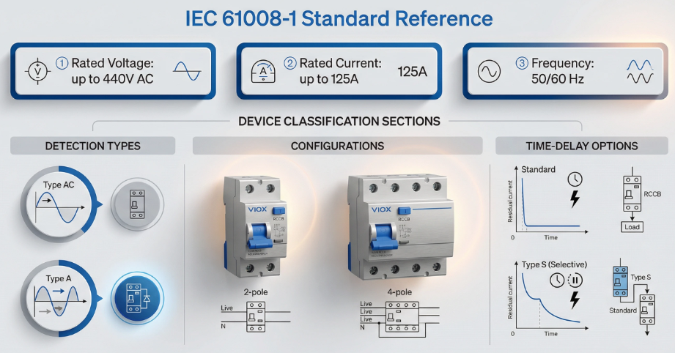
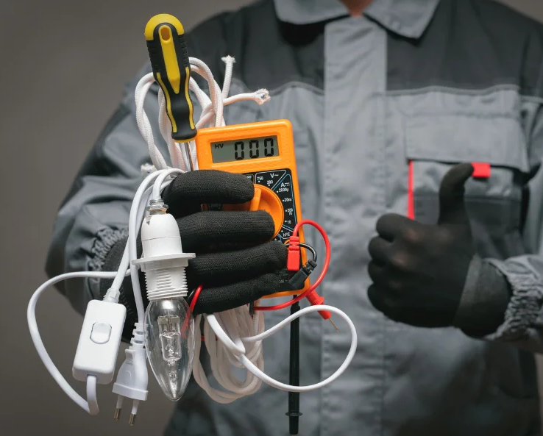

Slide 7
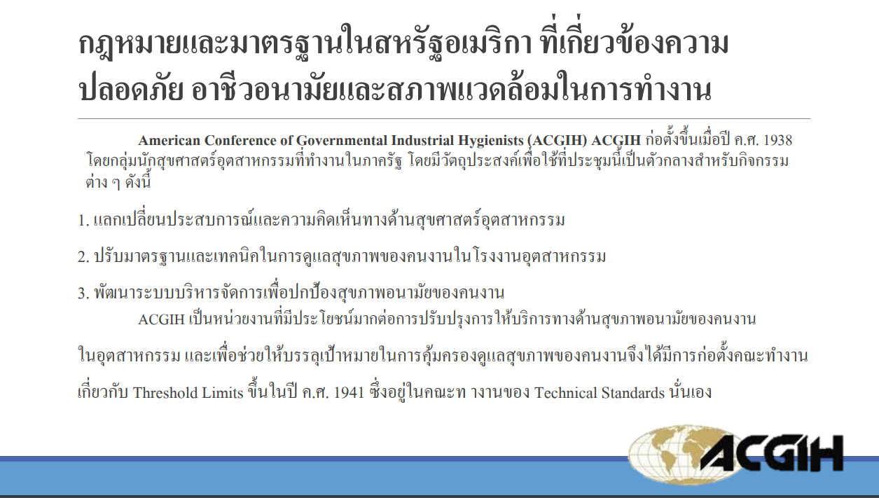

Slide 8
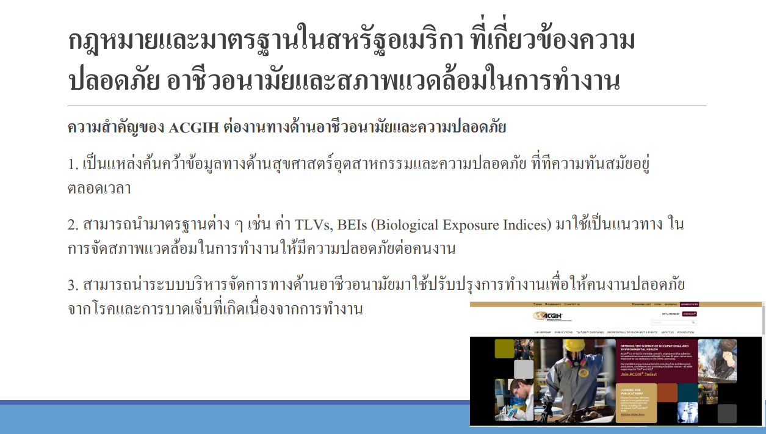

Slide 9
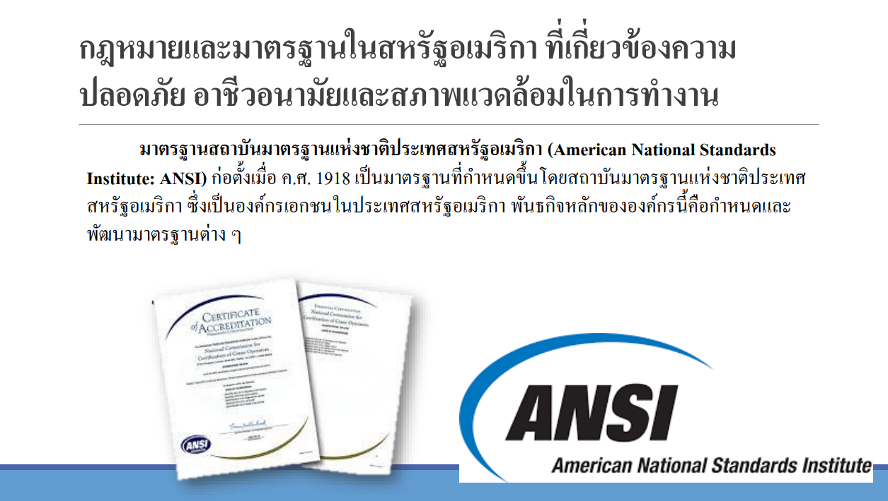

Slide 10
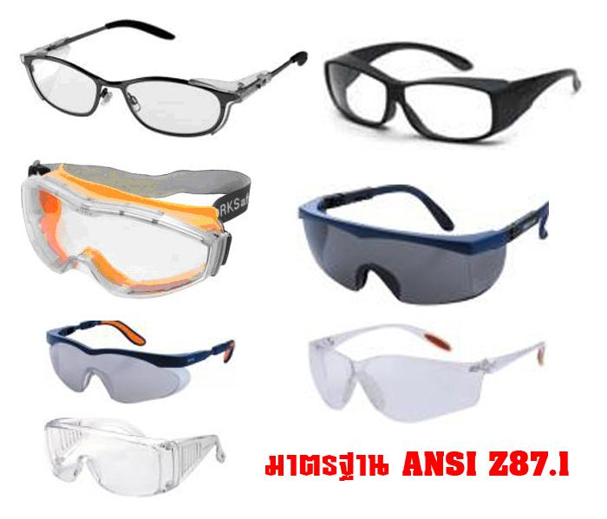

Slide 11
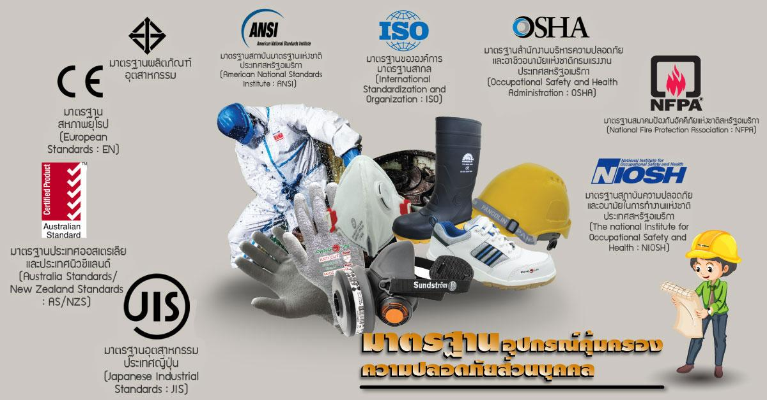

Slide 12
1. กลุ่มอุปกรณ์นิรภัยป้องกันศีรษะและใบหน้า ได้รับมาตรฐาน มอก.368-2554 และ มาตรฐานยุโรป EN 397:2012 ผ่านการทดสอบ การดูดซับแรงกระแทก การป้องกันการเจาะทะลุ การต้านทานการติดไฟ การป้องกันแรงบีบข้างและ การทนแรงดันไฟฟ้า 20,000V (มาตรฐาน มอก.) ได้แก่ หมวกเซฟตี้แพงโกลินรุ่น HLMT8001 ,HLMT8002,HLMT8091,HLMT8092 2.กลุ่มอุปกรณ์นิรภัยป้องกันดวงตา ได้รับมาตรฐาน มาตรฐานอเมริกา ANSI Z87.1 และ มาตรฐานยุโรป EN 166 & EN 175
ผ่านการทดสอบ การทนแรงกระแทกของเลนส์ 3. กลุ่มอุปกรณ์นิรภัยป้องกันระบบการได้ยินได้รับมาตรฐาน มาตรฐานประเทศออสเตรเลียและนิวซีแลนด์ และ มาตรฐานอเมริกา ANSI S3.19-1974
ผ่านการทดสอบ การลดเสียงดัง 4.กลุ่มอุปกรณ์นิรภัยป้องกันระบบทางเดินหายใจ ได้รับมาตรฐาน มาตรฐานยุโรป EN
ผ่านการทดสอบ การกรองอนุภาคและสารเคมีขนาดเล็กได้
5.อุปกรณ์นิรภัยป้องกันมือ ได้รับมาตรฐาน มาตรฐานยุโรป EN 388 , EN 470 , EN 374
ผ่านการทดสอบ การป้องกันลักษณะทางกายภาพเชิงกลของถุงมือ การป้องกันความร้อน การป้องกันการซึมผ่านของสารเคมี และการป้องกันไฟฟ้าตามลำดับ 6.อุปกรณ์เซฟตี้ป้องกันร่างกาย ได้รับมาตรฐาน มาตรฐานยุโรป EN
ผ่านการทดสอบ ประเภทการป้องกันสารเคมี 7.อุปกรณ์เซฟตี้ป้องกันเท้า ได้รับมาตรฐาน มาตรฐานยุโรป EN 20345 , มาตีรฐาน มอก.523-2554 และ มาตรฐาน ISO ผ่านการทดสอบ การป้องกันการเจาะทะลุ , หัวเหล็กป้องกันแรงกระแทก 200จูล 8.อุปกรณ์เซฟตี้ป้องกันการกันตก ได้รับมาตรฐาน มาตรฐานยุโรป EN ผ่านการทดสอบ แรงชนิดต่างๆที่ทำผ่านอุปกรณ์

Slide 13
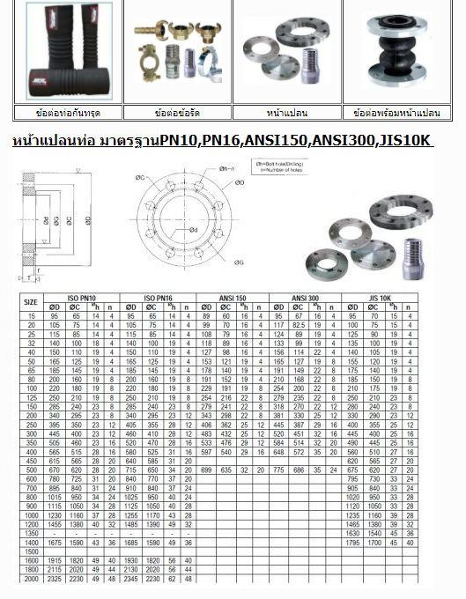

Slide 14
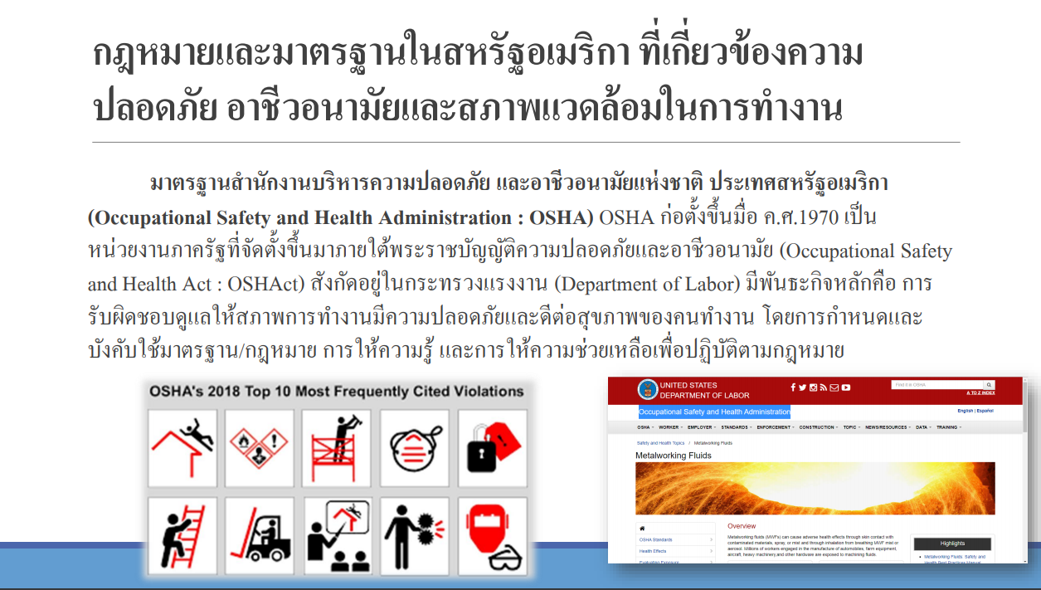

Slide 15
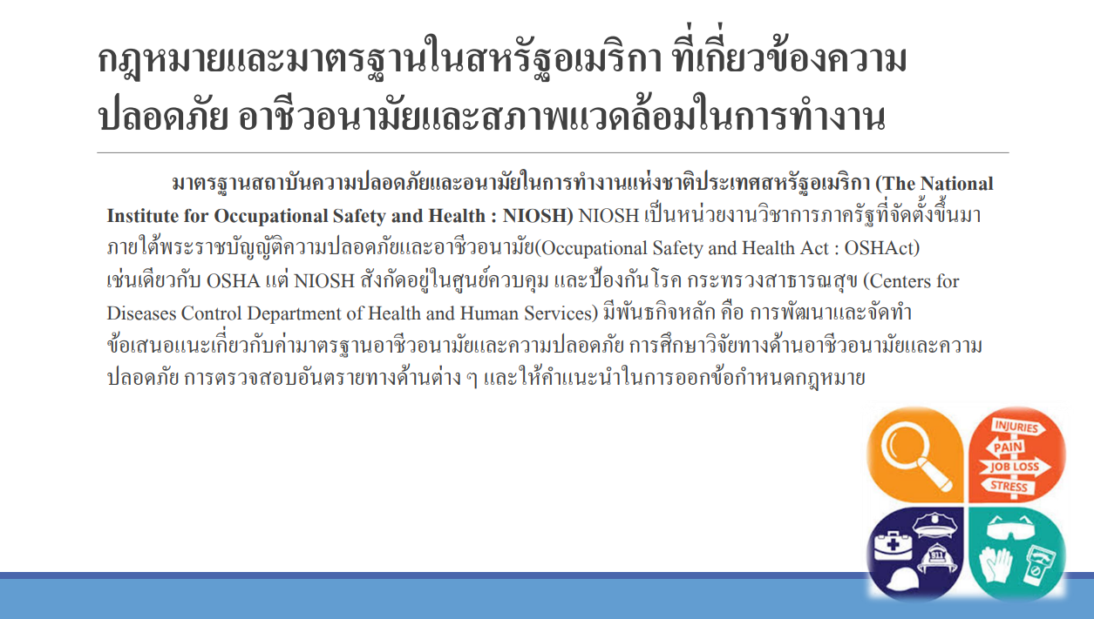

Slide 16
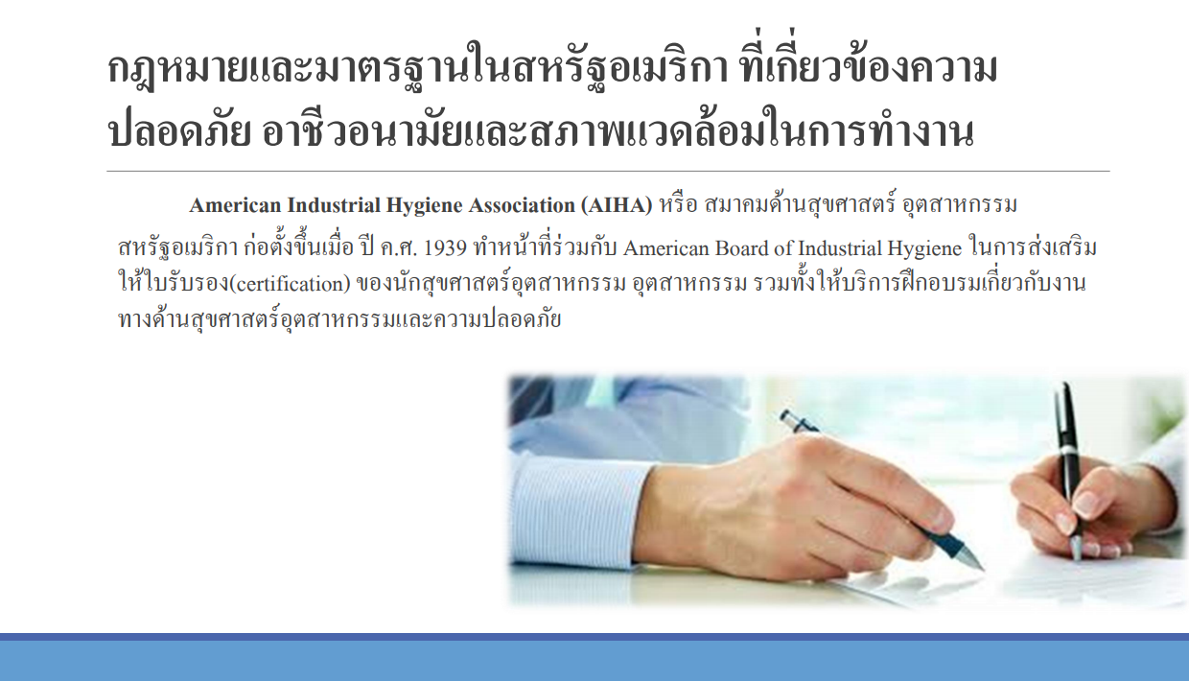

Slide 17
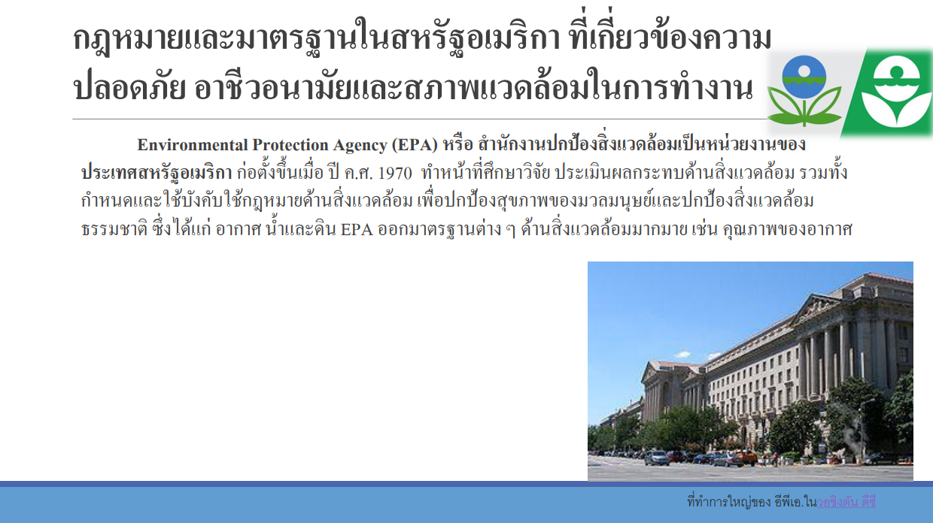


Slide 18
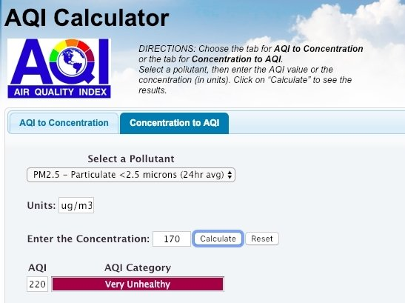
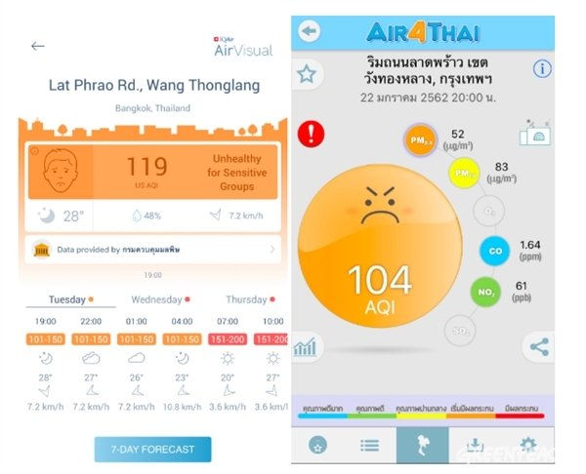

Slide 19
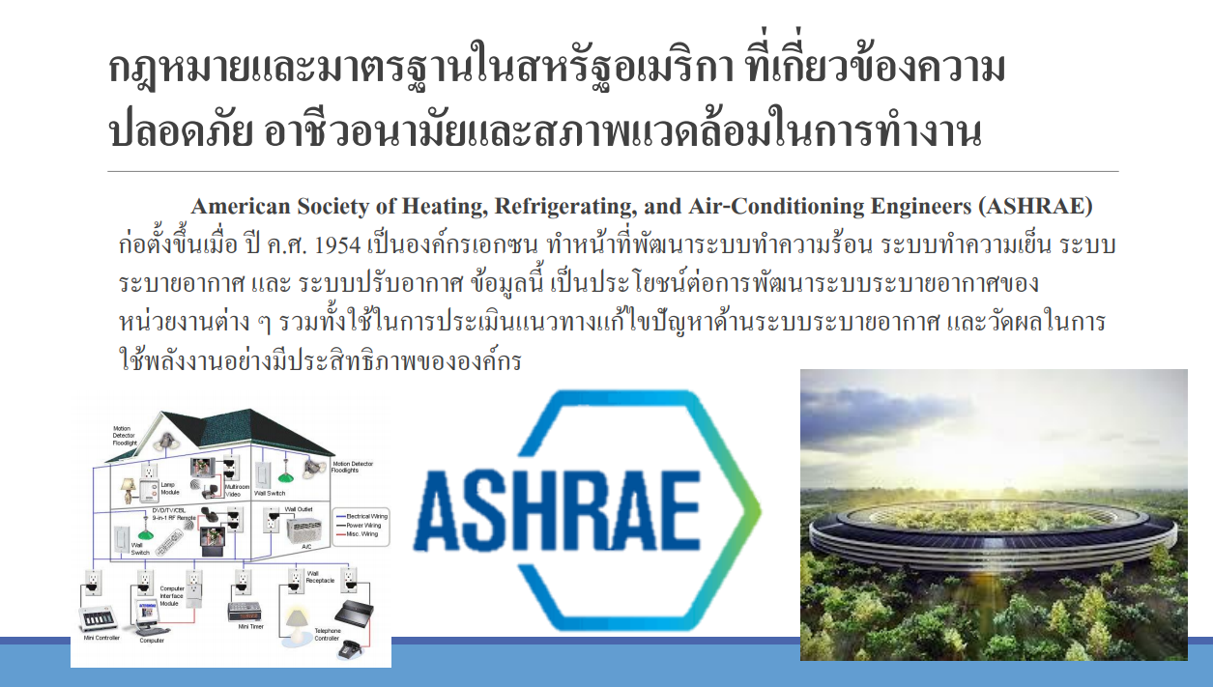

Slide 20
ตัวอย่างมาตรฐาน ASHRAE ได้แก่
- มาตรฐาน 34 - การกำหนดความปลอดภัยและการจำแนกประเภทของสารทำความเย็น
- มาตรฐาน 55 - สภาพสิ่งแวดล้อมของมนุษย์
- มาตรฐาน 62.1 - การระบายอากาศเพื่อการยอมรับคุณภาพอากาศภายในอาคาร
- มาตรฐาน 62.2 - การระบายอากาศและยอมรับคุณภาพอากาศภายในอาคารในอาคารที่อยู่อาศัยแนวราบ
- มาตรฐาน 90.1 - มาตรฐานพลังงานอาคารยกเว้นต่ำขึ้นที่อยู่อาศัยอาคาร -IESNA เป็นสปอนเซอร์ร่วมกันของมาตรฐานนี้
- มาตรฐาน 135 - โปรโตคอลการสื่อสารข้อมูลสำหรับอาคารอัตโนมัติและการควบคุมเครือข่าย
- มาตรฐาน 189.1 - มาตรฐานการออกแบบที่มีประสิทธิภาพสูง, อาคารสีเขียวยกเว้นอาคารที่อยู่อาศัยต่ำเพิ่มขึ้น

Slide 21
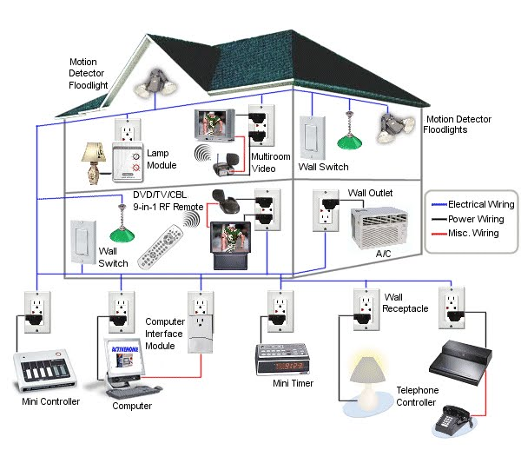

Slide 22
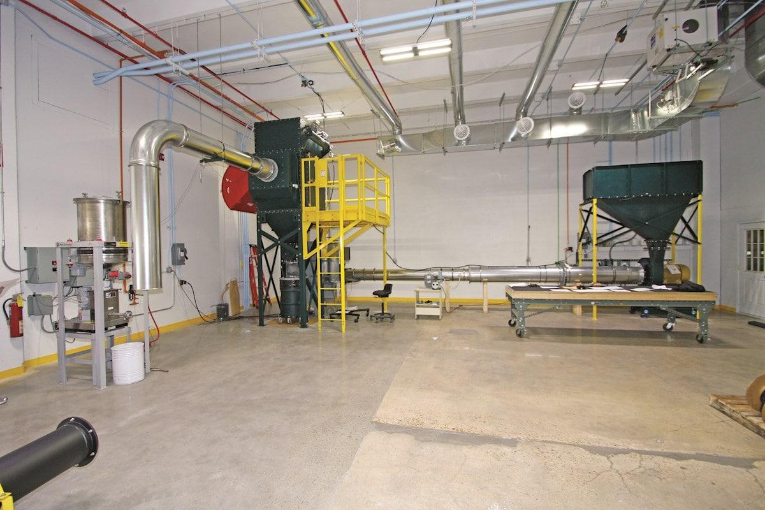
การทดสอมาตรฐาน ASHRAE

Slide 23
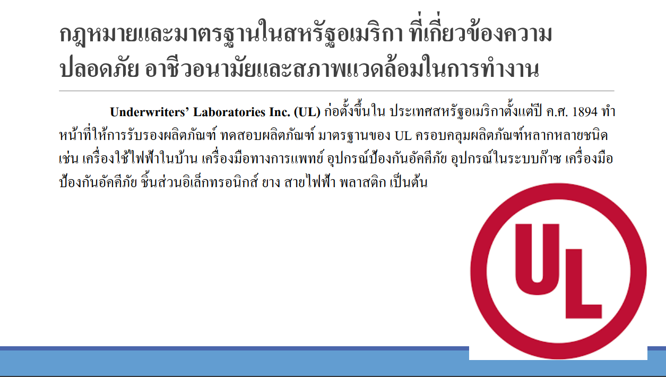

Slide 24
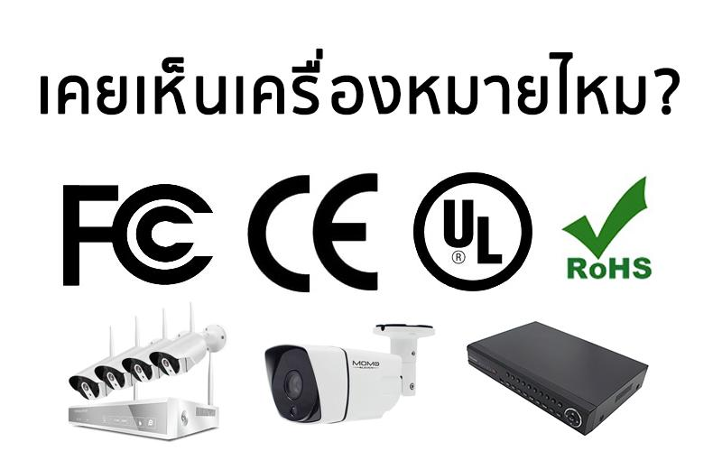

Slide 25
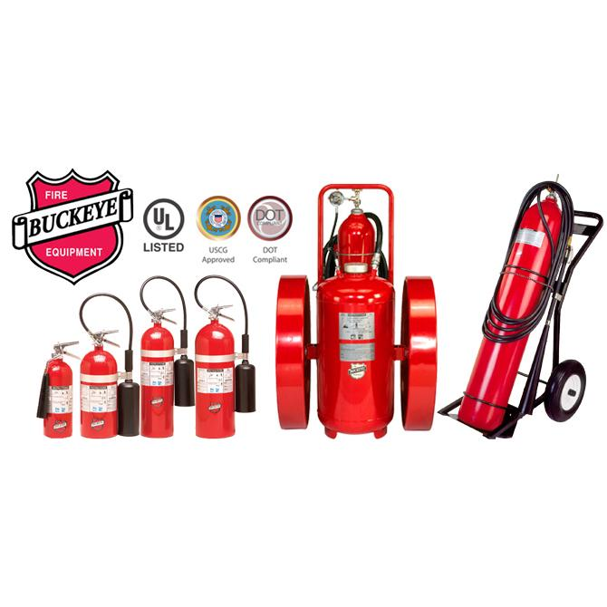

Slide 26
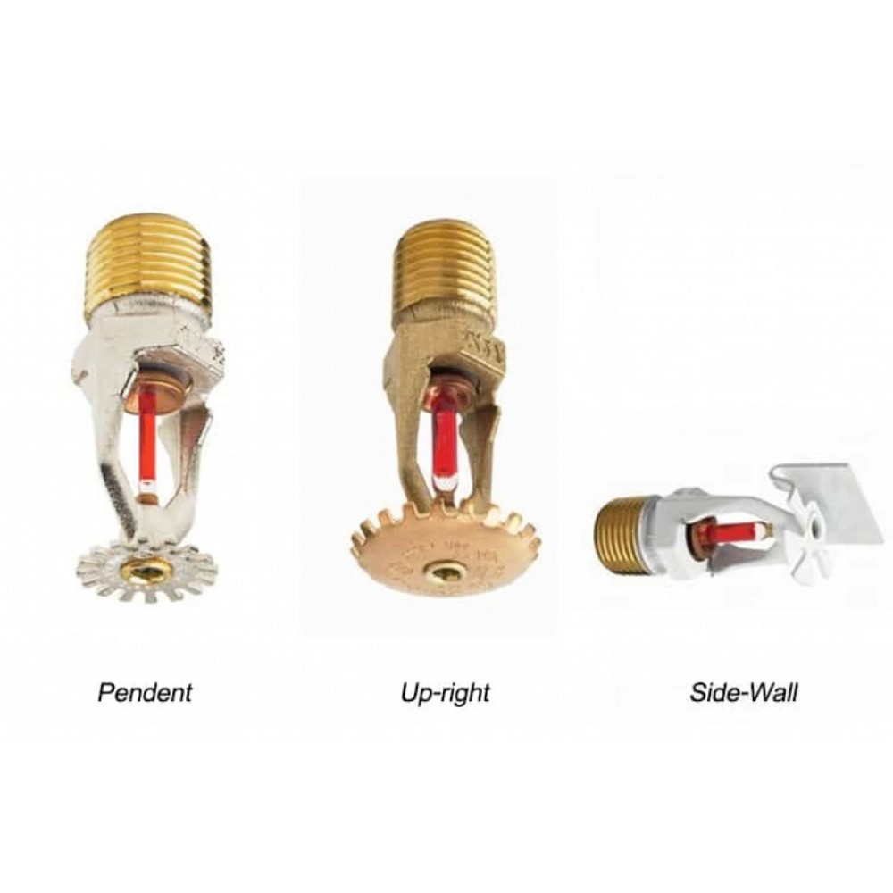
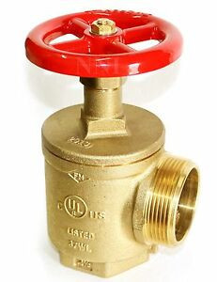

Slide 27
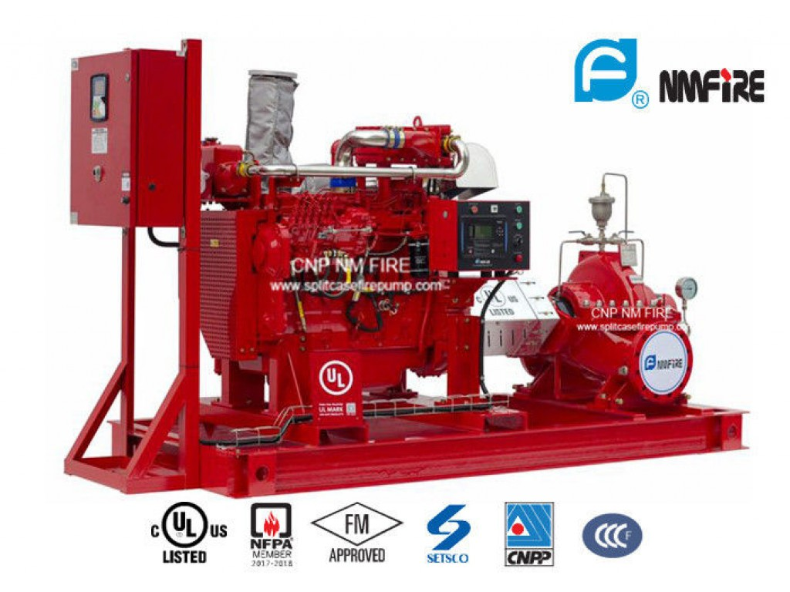

Slide 28
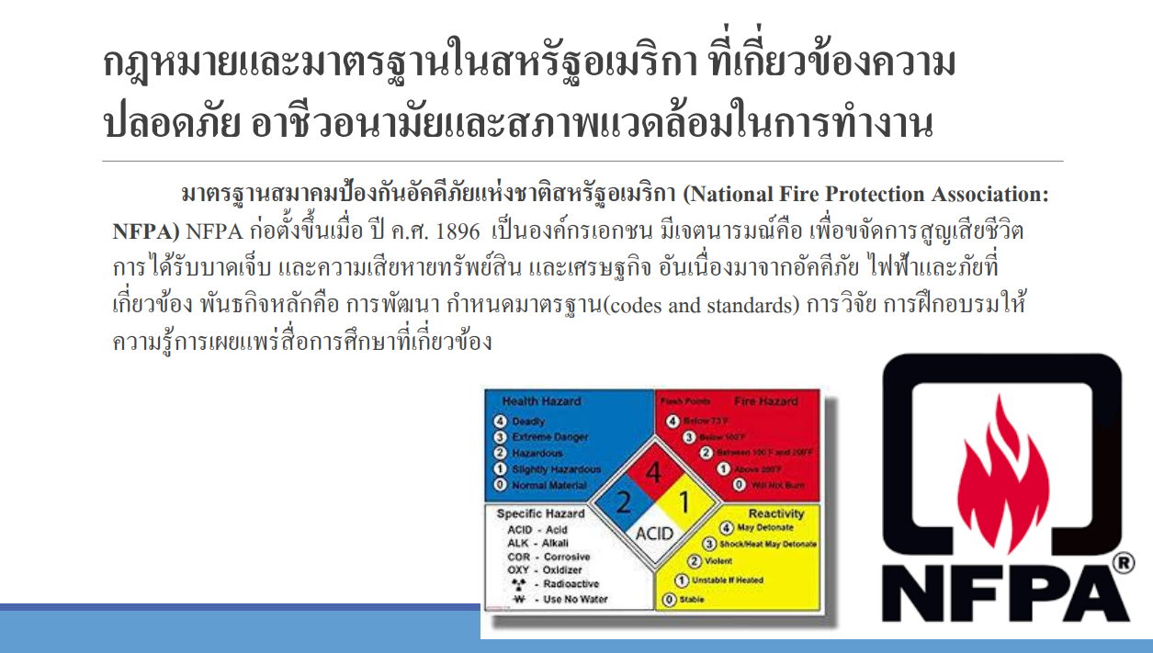

Slide 29
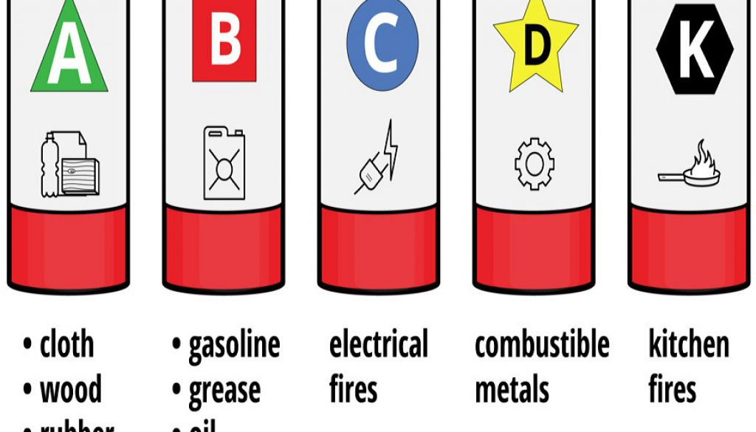

Slide 30
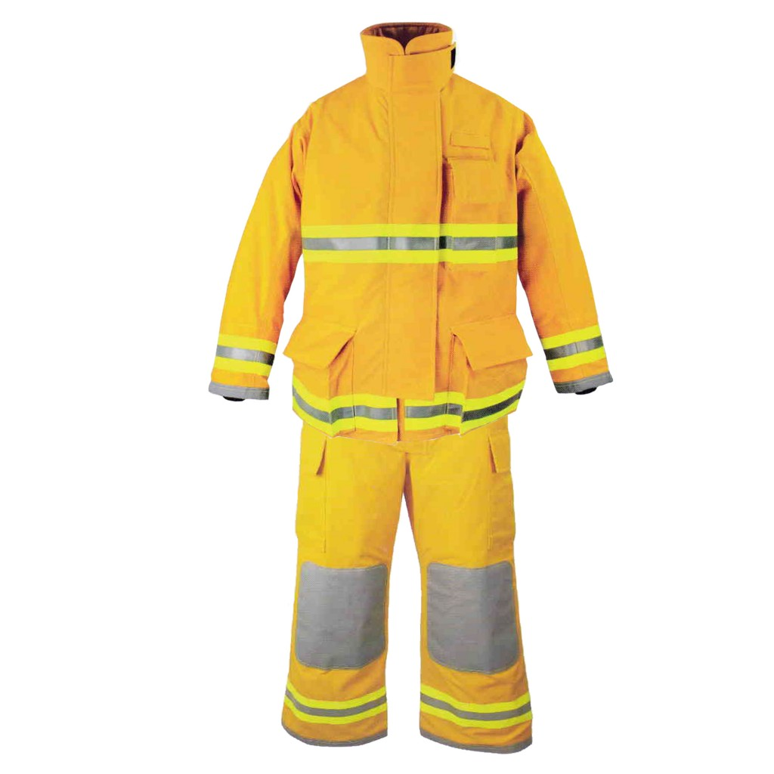

Slide 31
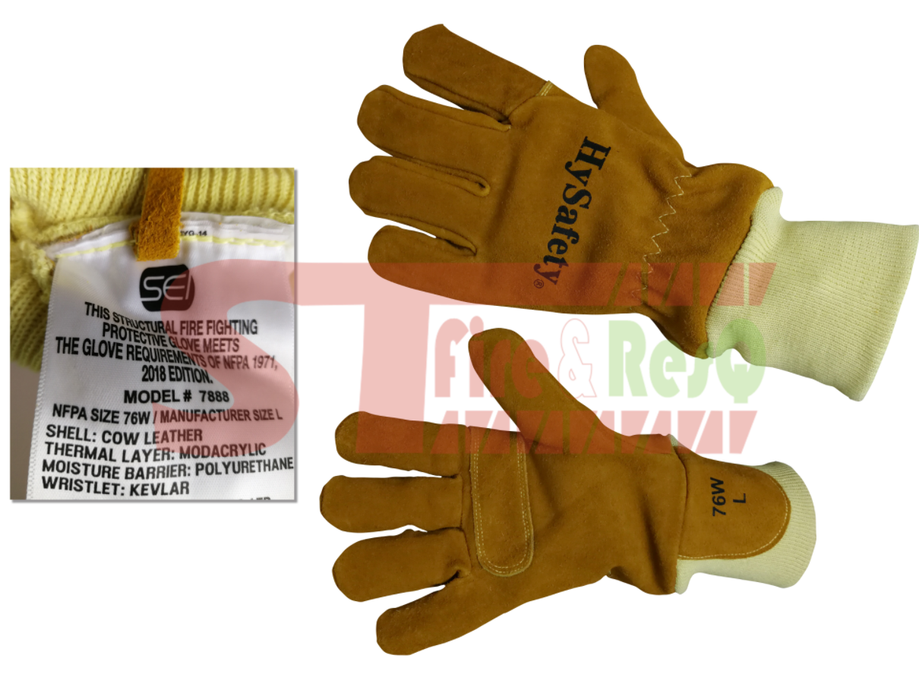
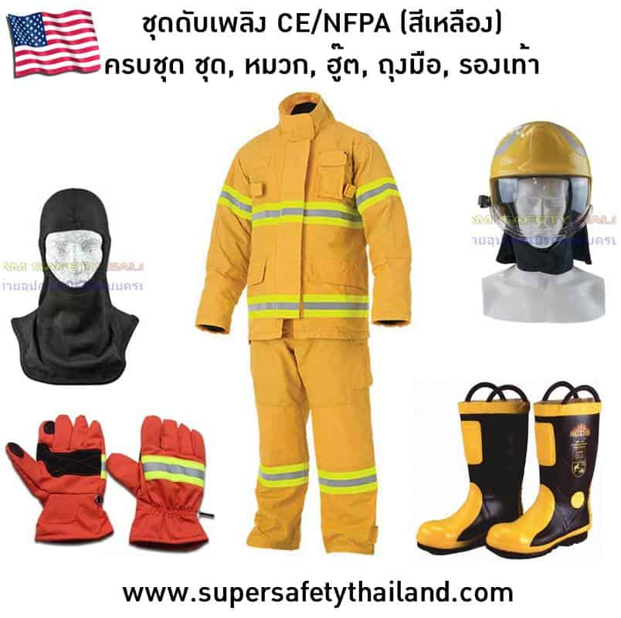

Slide 32
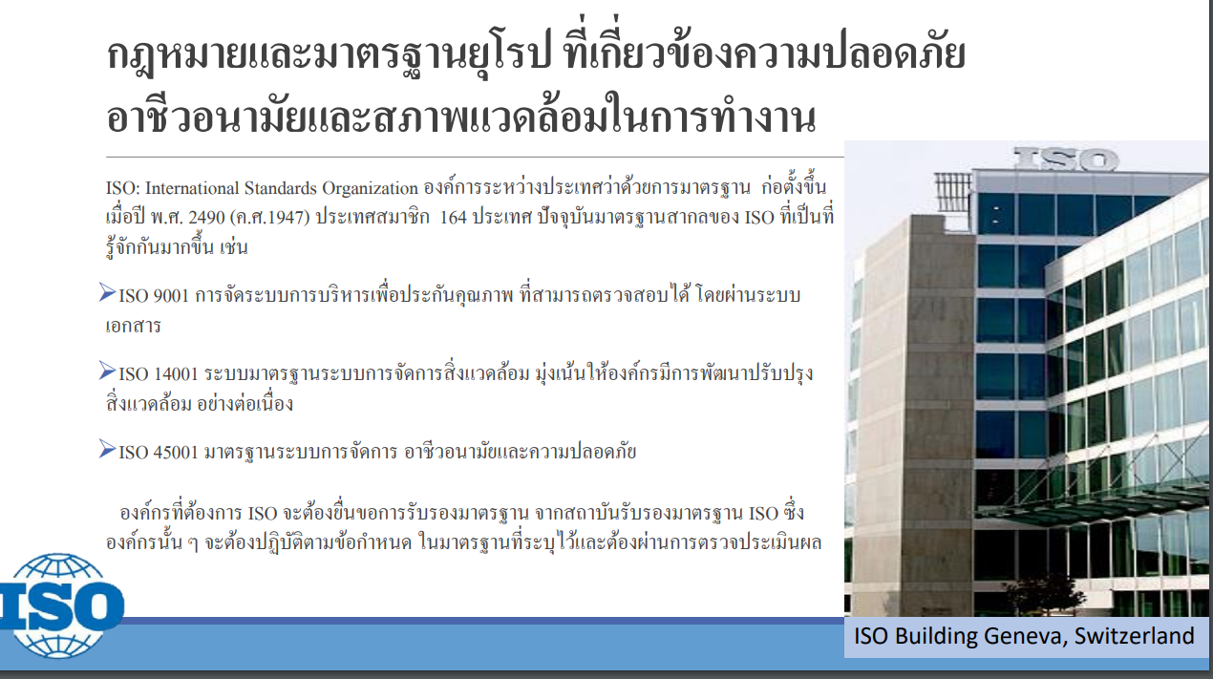

Slide 33
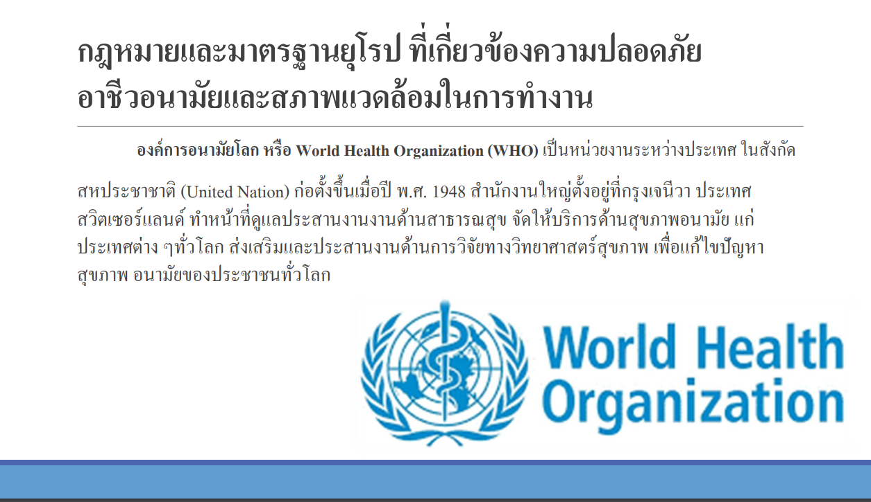

Slide 34


Slide 35
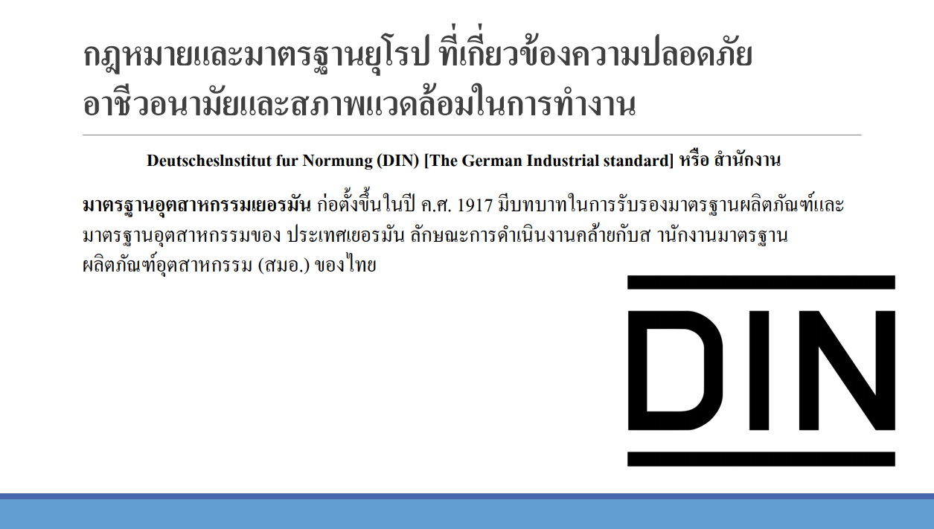

Slide 36
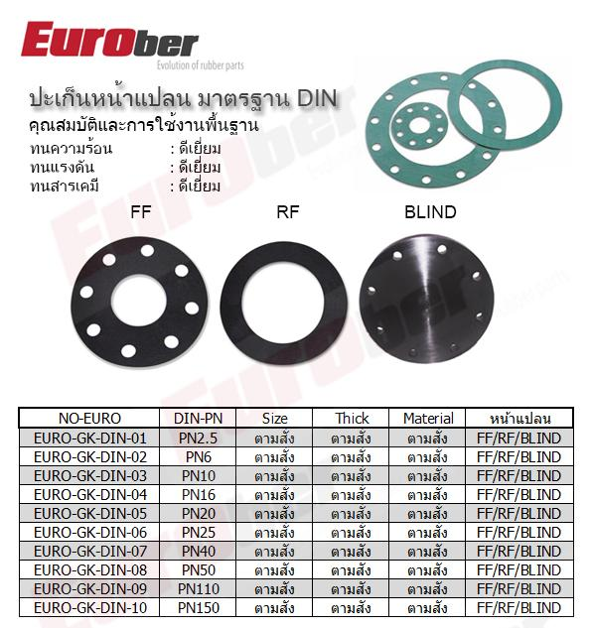

Slide 37
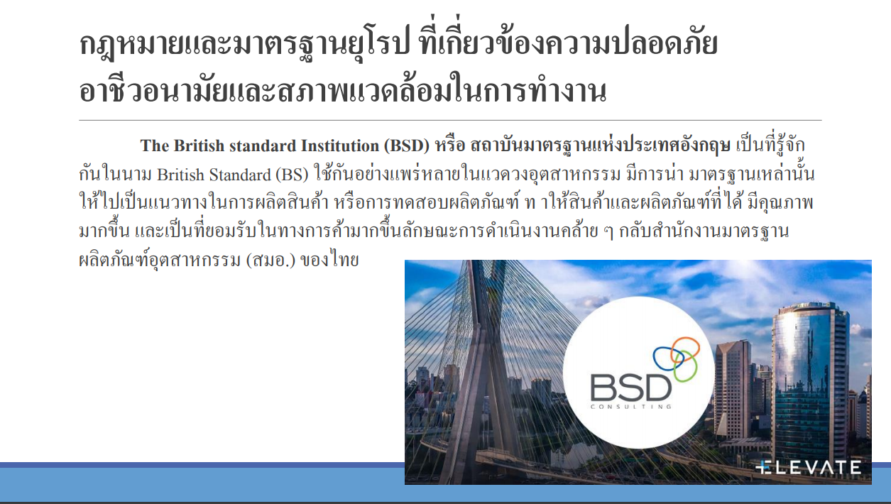

Slide 38
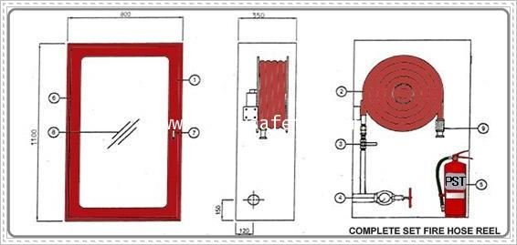
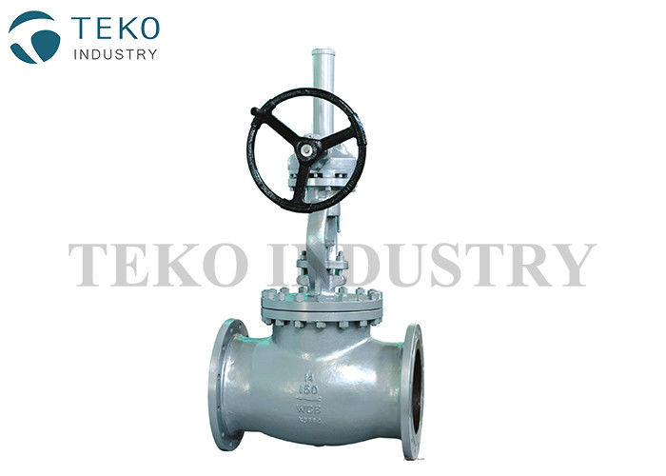

Slide 39
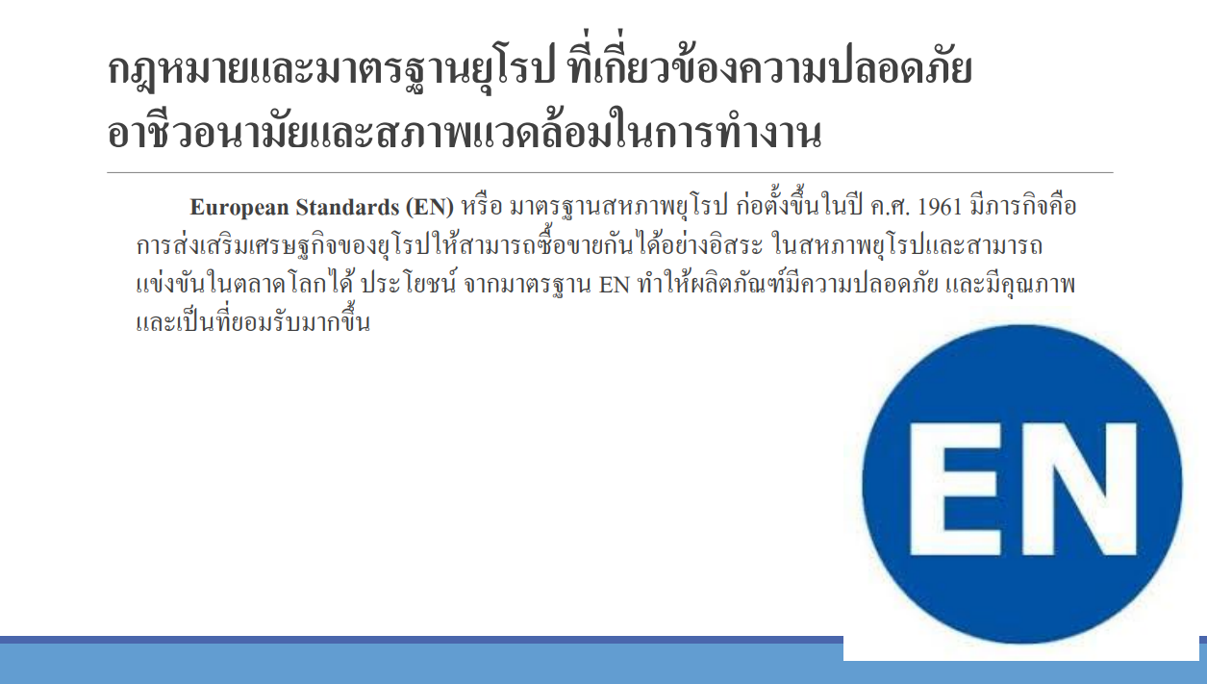

Slide 40


